Slide 1
Algorithm Small Talk 演算法淺談
Prof. Jehn-Ruey Jiang (江振瑞)
National Central University, Taiwan

Slide 2
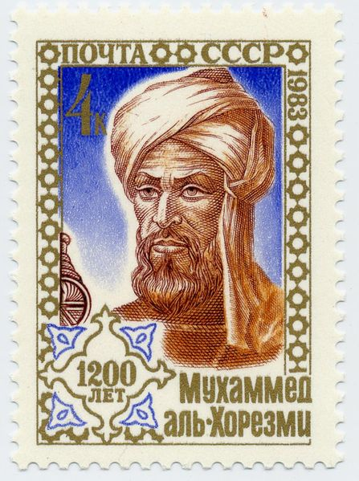
Algorithm
According to Merriam-Webster dictionary: Algorithm is a step-by-step procedure for solving a problem.

Slide 3
Algorithm is IPO
Traditional or Classical Algorithm
E.G.:
Process
Input
Output
An Integer n, n>0
Process
true or false:
n is odd (true)
or even (false)

Slide 4
Algorithm Example 1 (Pseudocode)
Algorithm OddNumberTest
Input: n, n∈Z⁺
Output: true (n is odd) or false (n is even)
1: r ← n % 2
2: if r≠0
3: return true
4: else
5: return false
Notes:
虛擬碼（英語：pseudocode），又稱為偽代碼，是一種高層次描述演算法的方法。它不是現實存在的程式語言（已經出現了類似虛擬碼的語言，參見Nuva）；它可能綜合使用多種程式語言的語法、保留字，甚至會用到自然語言。
它以程式語言的書寫形式指明演算法的職能。相比於程式語言（例如Java、C++、C、Delphi 等等）它更類似自然語言。它是半形式化、不標準的語言。我們可以將整個演算法執行過程的結構用接近自然語言的形式（這裡可以使用任何一種作者熟悉的文字，例如中文、英文，重點是將程式的意思表達出來）描述出來。使用虛擬碼，可以幫助我們更好地表述演算法，不用拘泥於具體的實現。
人們在用不同的程式語言實現同一個演算法時意識到，他們做出來的實現（而非功能）很不同。程式設計師要理解一個用他們並不熟悉的程式語言編寫的程式，可能是很困難的，因為程式語言的形式限制了程式設計師對程式關鍵部分的理解，而虛擬碼可以用於幫助人們理解解釋代碼的語法、規則、內涵和結構。於是虛擬碼就這樣應運而生了。

Slide 5
Algorithm Implementation 1
def OddNumberTest(n):
r=n%2
if r!=0:
return True
else:
return False
print OddNumberTest(3)
Result: True

Slide 6
Algorithm Design
Greedy Algorithms
Divide-and-Conquer Algorithms
Prune-and-Search Algorithms
Branch-and-Bound Algorithms (A*)
Dynamic Programming Algorithms
Search Algorithms
Depth First Search Algorithm (Backtracking)
Width (Breath) First Search Algorithm
Best First Search Algorithm
Hill-climbing Algorithm
Approximation Algorithm (Heuristic algorithm and Evolutionary algorithm)

Slide 7
Algorithm Analysis
Time Complexity/Space Complexity
Big O Notation
Problem Lower Bound
Big Omega Notation
Problem Classification
P
NP
NP-hard
NP-complete (NPC)

Slide 8
Algorithm is IPO
Machine Learning Algorithm
E.G.:
Process
Input
Output
A 64 x 64 x 256 Image M
Process
true or false:
M is a cat (true) or not (false)

Slide 9
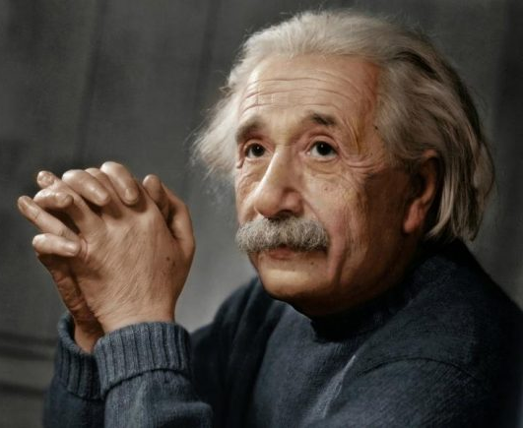
Algorithm Example 2
A 64 x 64 x 256 Image M
Process
true or false:
M is a cat (true) or not (false)

Slide 10
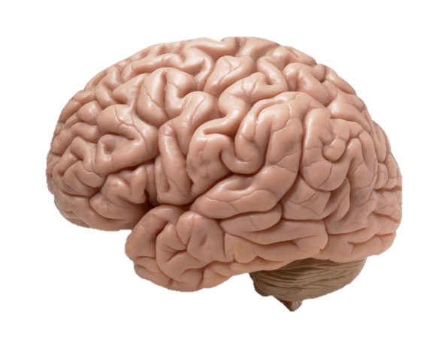
Algorithm Example 2 (Cont’d)
A 64 x 64 x 256 Image M
Process
true or false:
M is a cat (true) or not (false)
Notes:
1955 年 4 月 18 日，愛因斯坦在美國普林斯頓去世，享年 76 歲。驗屍的病理學家 湯瑪斯·哈維（Thomas Stoltz Harvey） 未經家屬許可，摘取了愛因斯坦的大腦，並進行防腐處理。之後，他將大腦切成 240 多片，分送給世界各地的科學家研究

Slide 11
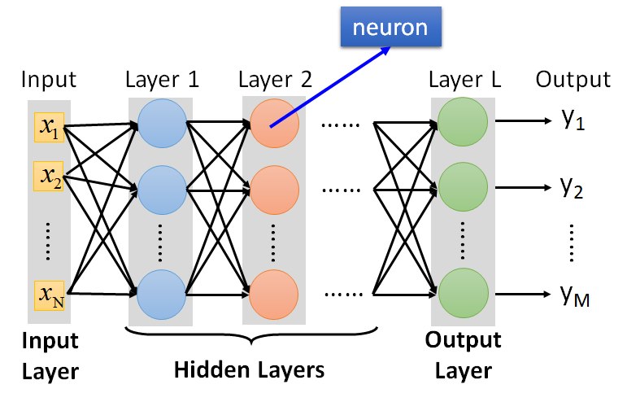
Algorithm Example 2 (Cont’d)
A 64 x 64 x 256 Image M
Process
(DNN)
true or false:
M is a cat (true) or not (false)
Notes:
DNN、CNN、RNN、LSTM

Slide 12
Python Programming
To calculate:
By python codes
import numpy as np
a=np.array([[1,3,5,7], [2,4,6,8]])
b=np.array([[1,8,9], [2,7,10], [3,6,11], [4,5,12]])
print np.matmul(a,b)
Result:
[[ 50 94 178]
[ 60 120 220]]

Slide 13
Algorithm is IPO
Seq2seq Algorithm
E.G.:
Process
Input
Output
A sequence of length n
Process
A sequence of length n'
n
Notes:
2 的 1024 次方
= 1.797693134862315907729305190785e+308

Slide 14
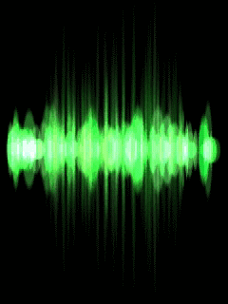
Algorithm Example 3
Process
A sequence of length n' (不可以)
(你好，我能為你做什麼?)
A sequence of length n (毋湯)
(OK Google!)
Notes:
Schrodinger’s cat
薛丁格的貓

Slide 15
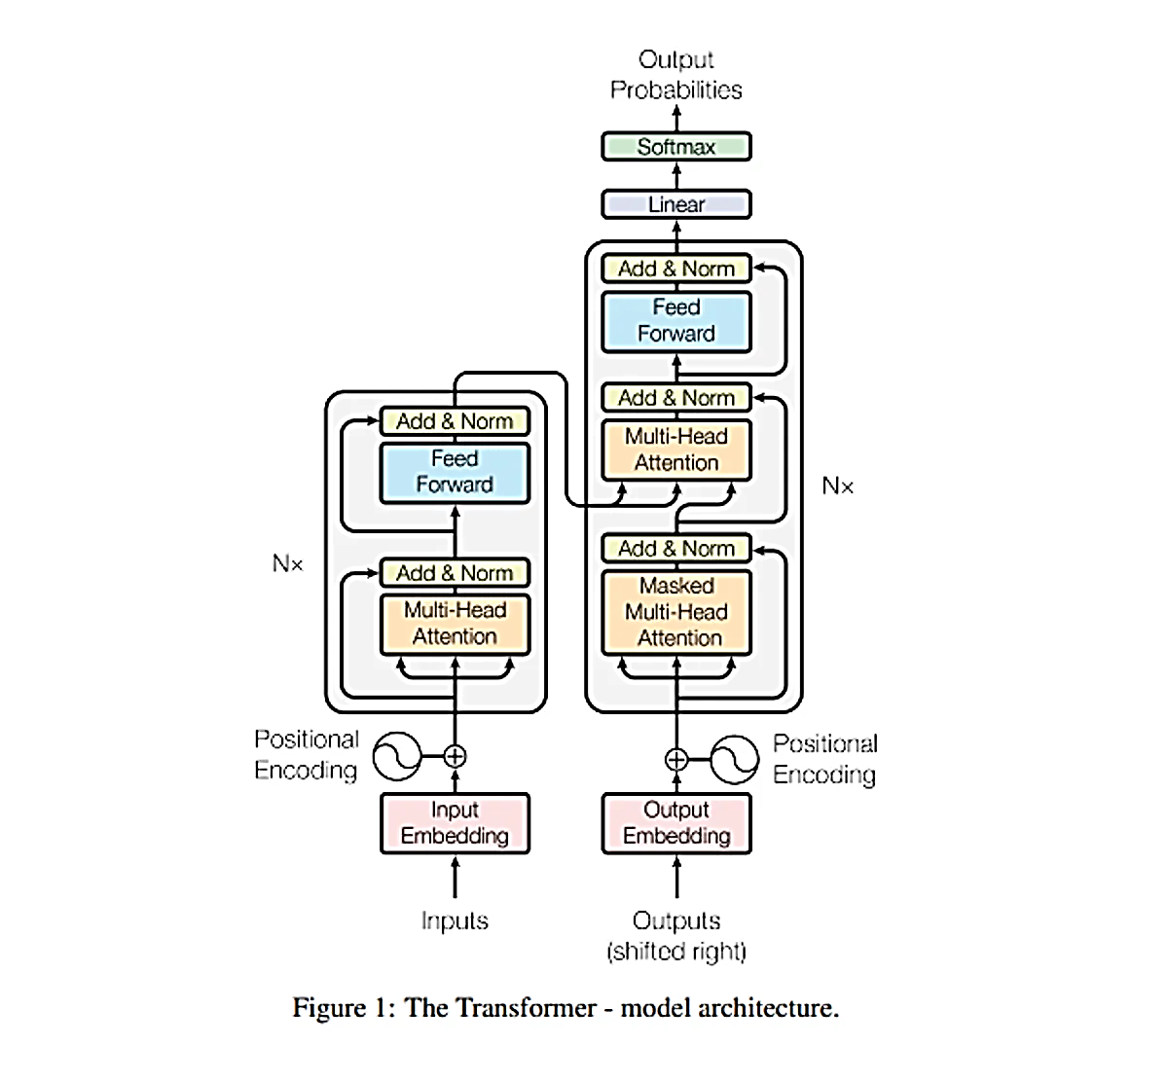
Algorithm Example 3 (Cont.)
2017: Google Transformer leads to
LLM for NLP (Large Language Model for Natural Language Processing)
2018: BERT (Bidirectional Encoder Representations from Transformers)
2019: OpenAI GPT-2 (Generative Pre-trained Transformer 2)
2020: OpenAI GPT-3 (Generative Pre-trained Transformer 3)
2022: OpenAI ChatGPT(Chat Generative Pre-trained Transformer,聊天生成預訓練轉換器) using GPT-3.5, GPT-4, GPT-4o (o: Omni:多語言、多模態(多種類型資料: 例如文字、圖像、音訊等) launched in 2024)
2025: DeepSeek-R1 (使用模型蒸餾(distillation)技術降低訓練成本與增進效能；2025年1月20日，DeepSeek發布並開源DeepSeek-R1模型，該模型在數學、代碼、自然語言推理等任務上，效能與OpenAI o1正式版相當。)
Notes:
Google Transformer 簡介
Transformer 是由 Google 在 2017 年提出的一種深度學習模型架構，最早由 Google Brain 團隊在論文 "Attention Is All You Need"（Vaswani et al., 2017）中發表。Transformer 改變了自然語言處理（NLP）的發展，成為現代語言模型（如 GPT、BERT、T5）的基礎。
1. Transformer 的核心概念
Transformer 的設計突破了傳統 RNN（Recurrent Neural Networks）和 CNN（Convolutional Neural Networks）在處理語言任務上的限制，主要透過以下機制來增強性能：
(1) 自注意力機制（Self-Attention）
Transformer 不依賴循環結構（如 RNN）來處理序列資料，而是使用 自注意力機制 來一次性處理整個輸入序列。
優勢：允許模型同時考慮序列中的所有單詞，而不受長距離依賴問題（Long-term dependencies）的影響。
(2) 多頭注意力（Multi-Head Attention）
Transformer 使用 多個注意力頭（attention heads），讓模型可以從不同的角度關注輸入序列的不同部分，提高語義理解能力。
(3) 位置編碼（Positional Encoding）
由於 Transformer 不使用 RNN 來維持序列順序，它引入 位置編碼（Positional Encoding）來提供單詞的相對位置資訊，確保模型能理解語句順序。
(4) 前饋神經網路（Feedforward Neural Network, FFN）
在每個 Transformer 層內，每個單詞經過注意力處理後，還會通過一個獨立的前饋神經網路來進一步學習特徵。
(5) 層歸一化（Layer Normalization）與殘差連接（Residual Connections）
Transformer 透過層歸一化與殘差連接來穩定訓練並加速收斂，使深度網路能夠有效學習複雜的語言關係。
2. Transformer 架構
Transformer 主要由兩個部分組成：
編碼器（Encoder）：將輸入轉換為隱藏向量，每一層由「多頭自注意力」+「前饋網路」組成。
解碼器（Decoder）：基於編碼器的輸出，產生最終的輸出序列（如翻譯句子）。
這種架構使 Transformer 能夠同時用於語言理解（如 BERT）和語言生成（如 GPT）。
3. Google Transformer 的應用
Transformer 在 NLP 領域帶來了革命性的影響，並催生了一系列強大的模型，如：
BERT（2018）：雙向語境理解的 NLP 模型，用於問答、文本分類等任務。
T5（2019）：將 NLP 問題統一為「文本轉換」（Text-to-Text）任務，使模型適用於多種語言任務。
GPT 系列（OpenAI，2018-2024）：基於 Transformer 架構的生成式 AI，成為 ChatGPT 等 AI 助手的核心技術。
Vision Transformer（ViT, 2020）：將 Transformer 應用於電腦視覺，挑戰傳統 CNN 模型。
4. Transformer 的影響
取代 RNN 和 LSTM：由於 Transformer 更高效且能處理長距離依賴，它逐漸取代了傳統的 RNN/LSTM，成為 NLP 的標準模型架構。
提升 AI 模型的可擴展性：Transformer 能夠透過更多的參數（如 GPT-4 擁有超過 1 兆參數）來學習更豐富的語言知識。
應用於多個領域：除了 NLP，Transformer 也被應用於 圖像處理（ViT）、語音識別、醫療分析、推薦系統 等領域。
5. 結論
Google 的 Transformer 架構是一項劃時代的技術，徹底改變了 NLP 和 AI 發展。它的自注意力機制允許高效處理序列數據，使其成為現代深度學習模型的基礎。不論是 BERT、GPT、T5，還是未來的新 AI 模型，Transformer 仍將持續發揮關鍵作用。

Slide 16
Algorithm is IPO
prime
prime
Quantum Algorithm
E.G.:
Process
Input
Output
A very large integer (e.g., 300-digit number) n stored in qubits
Process
true or false:
n is a prime (true) or not (false)
n
Notes:
2 的 1024 次方
= 1.797693134862315907729305190785e+308

Slide 17
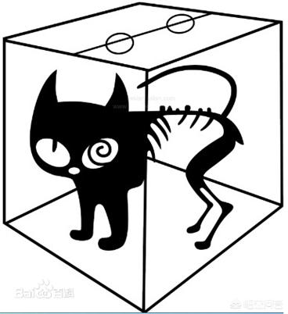
Algorithm Example 4
Process
A very large integer n
true or false:
n is a prime (true) or not (false)
Notes:
Schrodinger’s cat
薛丁格的貓

Slide 18
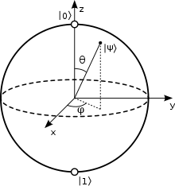
Algorithm Example 4 (Con’t)
Process
A very large integer n
true or false:
n is a prime (true) or not (false)
Notes:
單量子比特的布洛赫球(Bloch Sphere)表示
在量子力學裏，態疊加原理（superposition principle）表明，假若一個量子系統的量子態可以是幾種不同量子態中的任意一種，則它們的歸一化線性組合也可以是其量子態。稱這線性組合為「疊加態」。假設組成疊加態的幾種量子態相互正交，則這量子系統處於其中任意量子態的機率是對應權值的絕對值平方。^{[1]:316ff}
從數學表述，態疊加原理是薛丁格方程式的解所具有的性質。由於薛丁格方程式是個線性方程式，任意幾個解的線性組合也是解。這些形成線性組合（稱為「疊加態」）的解時常會被設定為相互正交（稱為「基底態」），例如氫原子的電子能級態；換句話說，這幾個基底態彼此之間不會出現重疊。這樣，對於疊加態測量任意可觀察量所得到的期望值，是對於每一個基底態測量同樣可觀察量所得到的期望值，乘以疊加態處於對應基底態的機率之後，所有乘積的總和。

Slide 19
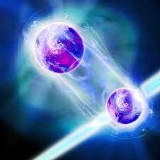
Algorithm Example 4 (Con’t)
Process
A very large integer n
true or false:
n is a prime (true) or not (false)
Notes:
Quantum Entanglement
量子纏結，即在量子力學裏，當幾個粒子在彼此相互作用後，由於各個粒子所擁有的特性已綜合成為整體性質，無法單獨描述各個粒子的性質，只能描述整體系統的性質，則稱這現象為量子缠结或量子纠缠（quantum entanglement）。 量子糾纏是一種純粹發生於量子系統的現象；在經典力學裏，找不到類似的現象。

Slide 20
Algorithm Example 4 (Con’t)
Process
A very large integer n
true or false:
n is a prime (true) or not (false)
Notes:
Schrodinger’s cat
薛丁格的貓

Slide 21
Algorithm Example 4 (Con’t)
Process
A very large integer n
import qiskit as q
# build a 2 qubit circuit
circuit = \
q.QuantumCircuit(2,2)
circuit.x(0)
circuit.cx(0, 1)
circuit.measure([0, 1], [0, 1])
…….
true or false:
n is a prime (true) or not (false)
Notes:
import qiskit as q
# build a 2 qubit, 2 classical circuit
circuit = q.QuantumCircuit(2,2)
# apply a NOT gate to qubit 0, currently 0,0
circuit.x(0)
# now 10
# apply a CNOT gate, which flips 2nd qubit value if first qubit is a 1
circuit.cx(0, 1)
# now 11
circuit.measure([0, 1], [0, 1])

Slide 22
Algorithm Example 4 (Con’t)
Quantum Algorithms
Deutsch-Jozsa Algorithm
Shor’s Algorithm
Grover’s Algorithm
Jiang’s 1st Algorithm (DSQS)
Jiang’s 2nd Algorithm (QQCA)
Jiang-Lin Algorithm
Notes:
import qiskit as q
# build a 2 qubit, 2 classical circuit
circuit = q.QuantumCircuit(2,2)
# apply a NOT gate to qubit 0, currently 0,0
circuit.x(0)
# now 10
# apply a CNOT gate, which flips 2nd qubit value if first qubit is a 1
circuit.cx(0, 1)
# now 11
circuit.measure([0, 1], [0, 1])

Slide 23
To be Continued

